Slide 1
TRIỂN KHAI THÔNG TƯ 16/BYT/2018
QUY ĐỊNH VỀ KIỂM SOÁT NHIỄM KHUẨN TRONG CÁC CƠ SỞ KHÁM BỆNH, CHỮA BỆNH
KHOA KIỂM SOÁT NHIỄM KHUẨN

Slide 2
MỤC ĐÍCH
Cập nhật được các nội dung của thông tư
Thành viên mạng lưới KSNK triển khai được thông tư tại các khoa phòng trong bệnh viện.

Slide 3
Nội dung
Các quy định tại thông tư
Các biện pháp kiểm soát nhiễm khuẩn theo thông tư
Khái quát về hệ thống kiểm soát nhiễm khuẩn quy định tại thông tư
Các điều khoản thi hành

Slide 4
Những điểm khác biệt
Thông tư 18/2009 | Thông tư 16/2018
Gồm 4 chương 32 điều Thông tư hướng dẫn Điều 1. Vệ sinh tay Điều 2. Thực hiện các quy định về vô khuẩn Điều 3. Làm sạch, khử khuẩn, tiệt khuẩn dụng cụ và phương tiện chăm sóc, điều trị. | Gồm 4 chương, 25 điều Thông tư quy định Kinh phí cho các hoạt động KSNK đã được tính vào cơ cấu giá dịch vụ y tế Điều 3. Xây dựng, phổ biến các hướng dẫn, quy định, quy trình, kế hoạch kiểm soát nhiễm khuẩn

Slide 5
Thông tư 18 | Thông tư 16
Điều 4. Thực hiện các biện pháp phòng ngừa cách ly Điều 5. Giám sát phát hiện nhiễm khuẩn mắc phải và các bệnh truyền nhiễm trong cơ sở y tế. Điều 6. Vệ sinh môi trường và quản lý chất thải | Điều 4. Giám sát nhiễm khuẩn bệnh viện và các bệnh truyền nhiễm có nguy cơ gây dịch Điều 5. Giám sát tuân thủ thực hành kiểm soát nhiễm khuẩn Điều 6. Vệ sinh tay

Slide 6
Thông tư 18 | Thông tư 16
Điều 7. Vệ sinh đối với người bệnh, người nhà người bệnh Điều 8. Vệ sinh an toàn thực phẩm Điều 9. Quản lý và sử dụng đồ vải Điều 10. Vệ sinh trong việc bảo quản, ướp, mai táng, di chuyển thi thể khi người bệnh tử vong | Điều 7. Phòng ngừa chuẩn, phòng ngừa dựa theo đường lây truyền và sử dụng phương tiện phòng hộ cá nhân Điều 8. Quản lý và xử lý thiết bị, dụng cụ y tế Điều 9. Quản lý và xử lý đồ vải y tế Điều 10. Quản lý chất thải y tế Điều 11. Vệ sinh môi trường bệnh viện Điều 12. An toàn thực phẩm Điều 13. Phòng ngừa và xử trí phơi nhiễm liên quan đến vi sinh vật Điều 14. Phòng chống dịch bệnh Điều 15. Quản lý hóa chất, vật tư dùng trong kiểm soát nhiễm khuẩn

Slide 7
Hệ thống kiểm soát nhiễm khuẩn
Hội đồng kiểm soát nhiễm khuẩn
Khoa Kiểm soát nhiễm khuẩn
Mạng lưới kiểm soát nhiễm khuẩn
TT 18 mạng lưới là điều dưỡng hoặc bác sĩ khoa Lâm sàng và cận lâm sàng
TT16 mạng lưới ít nhât là 01 điều dưỡng và bác sĩ khoa Lâm sàng và cận lâm sàng
Thông tư 16 quy định rõ về tổ chức nhiệm vụ và quyền hạn của Bộ phận giám sát.

Slide 8
Các biện pháp phòng ngừa
Phòng ngừa chuẩn, phòng ngừa theo đường lây truyền và sử dụng phương tiện phòng hộ cá nhân.
Phòng ngừa và xử trí phơi nhiễm.
Phòng chống dịch bệnh
An toàn thực phẩm

Slide 9
Các biện pháp giám sát
Giám sát nhiễm khuẩn Bệnh viện, và các bệnh có nguy cơ gây dịch
Giám sát tuân thủ thực hiện

Slide 10
Điều khoản thi hành
1. Hiệu lực thông tư
Có hiệu lực từ Ngày 1/10/2018
Thông tư 18 hết hiệu lực
2. Điều khoản chuyển tiếp
3. Trách nhiệm thực hiện

Slide 11
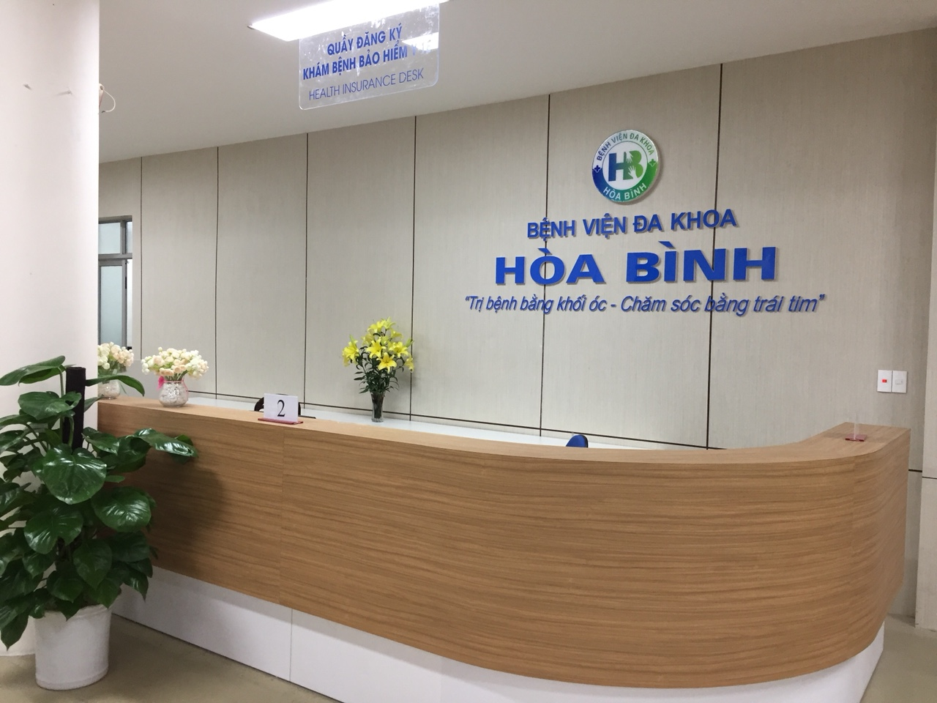

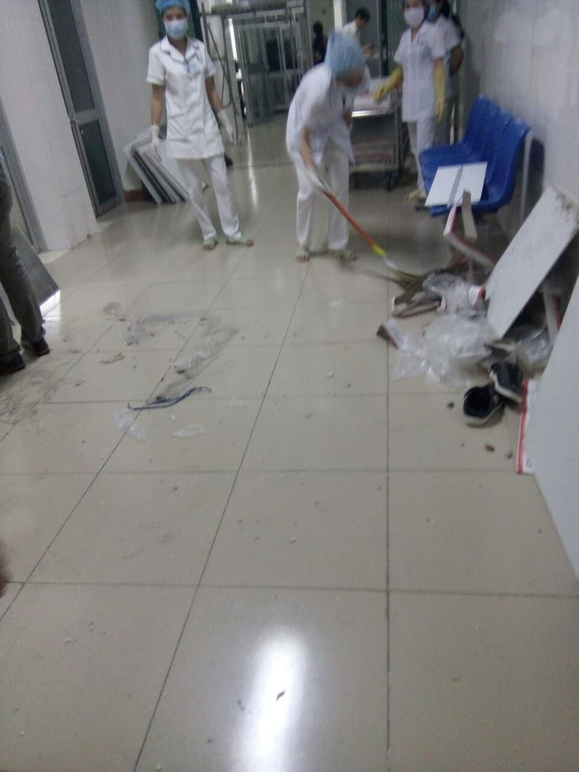

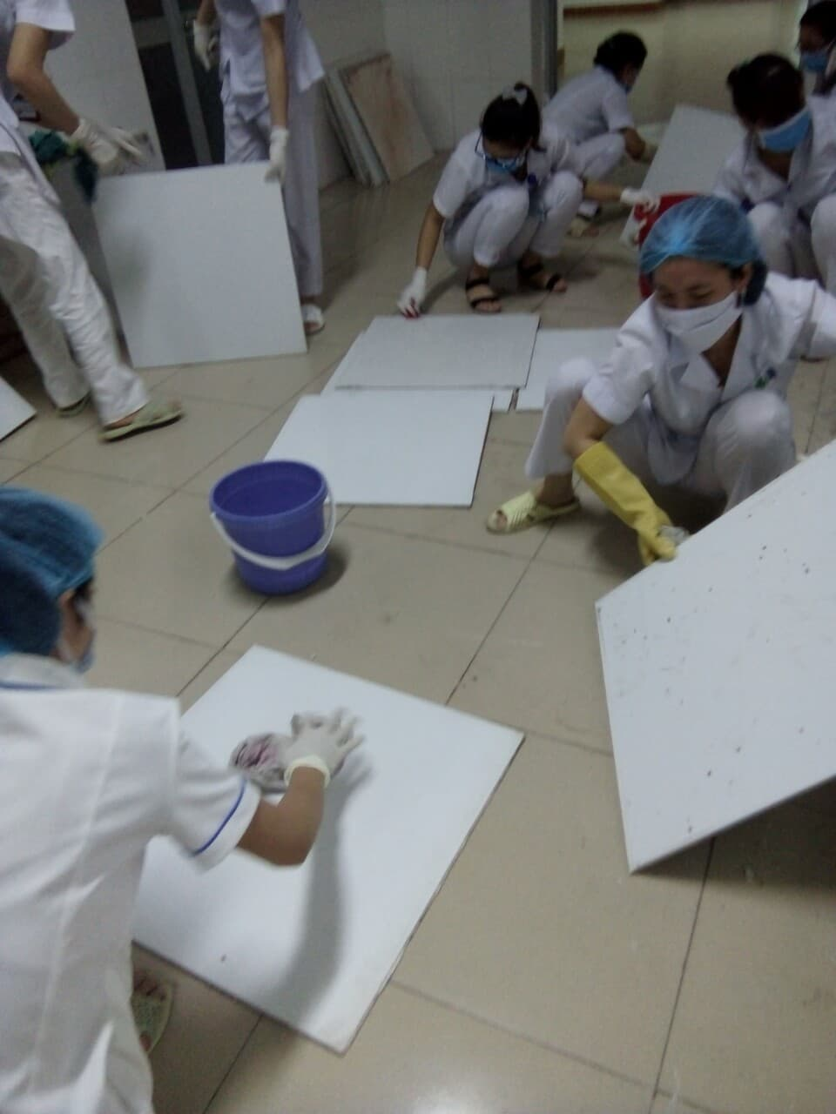
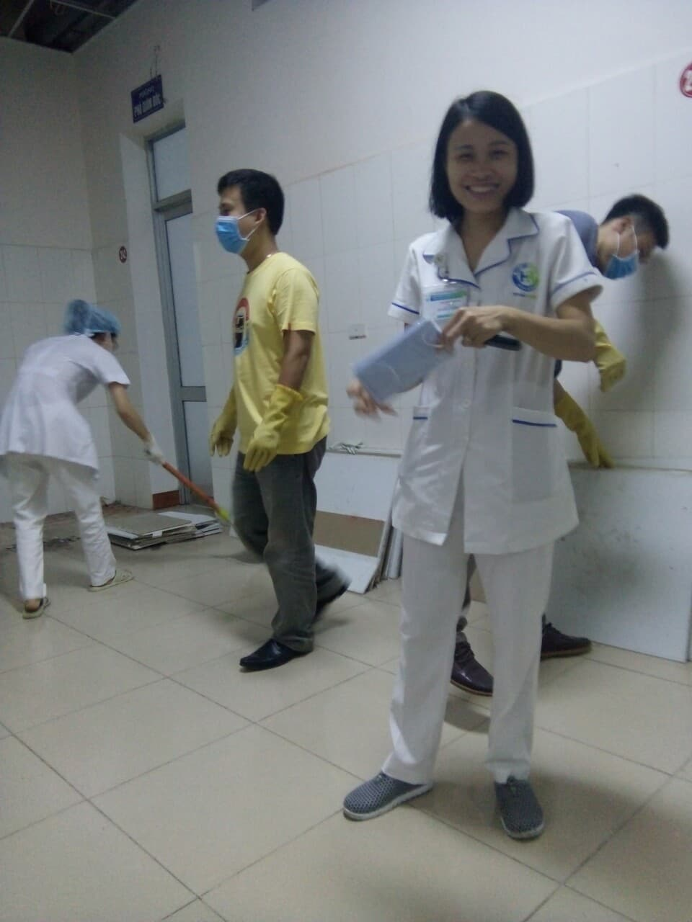


Trân trọng cảm ơn

